Slide 1
Команда SKyPRO
-Эльмира
-Андрей
-Дмитрий
-Глеб

Slide 2
***РАБОТАЕМ СОГЛАСНО ПЛАНУ***(В ПРОЧЕМ КАК ВСЕГДА)
Обнаружение проблемы
-упало количество должников
Гипотеза о происхождение
-проблема в возрасте(что увеличился)
-увеличилось кол-во семейный пар
-стало больше заемщиков с высшим образованием
-нету взаимодействия между отделами
-выдается больше рассрочек по проблемным продуктам
Валидация гипотезы
-построение и анализ актуальных и ретроспективных графиков на основе имеющихся данных
Гипотеза о решении проблемы
-взаимодействие отдела взысканий с отделом выдачи рассрочки
Валидация гипотезы о решении проблемы
-анализ работы уволенного сотрудника

Slide 3
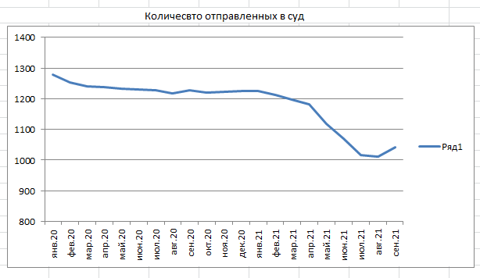
Количество отправленных в суд

Slide 4
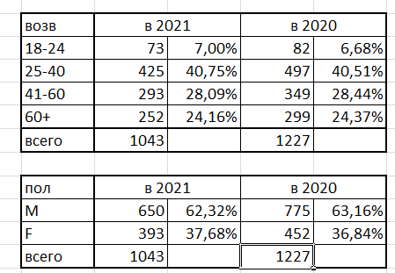
Сравнение по возрасту и полу

Slide 5
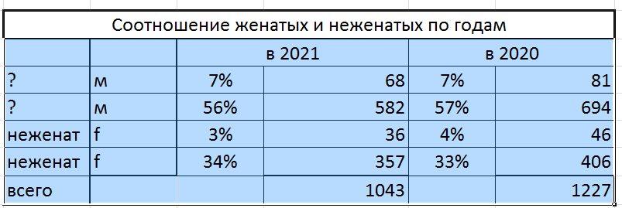
Кого мы отправляем?

Slide 6
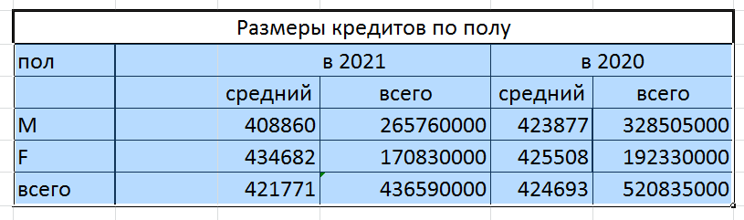
Сравнение по полу

Slide 7
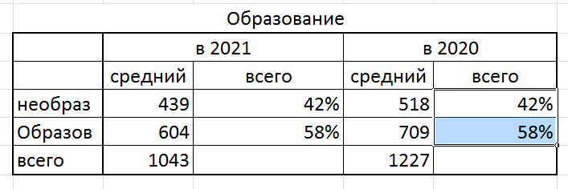
Пул для суда в искомом периоде

Slide 8
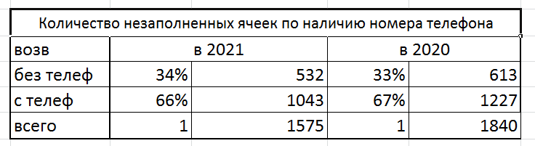
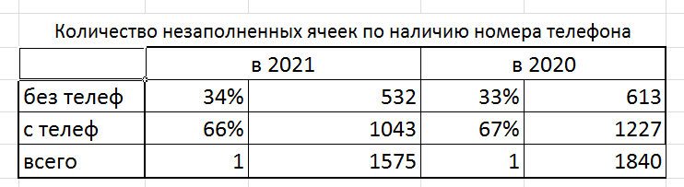
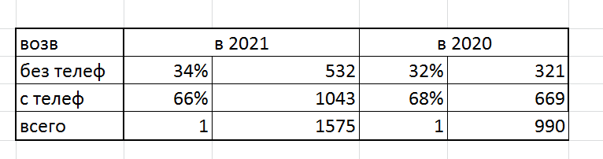
А может все-таки данные не так заполняются?

Slide 9
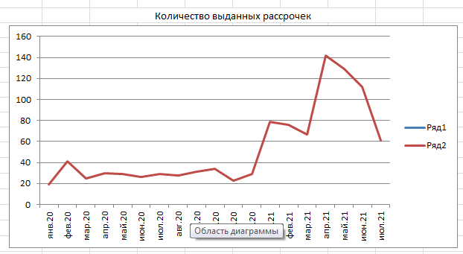
Количество выданных рассрочек

Slide 10
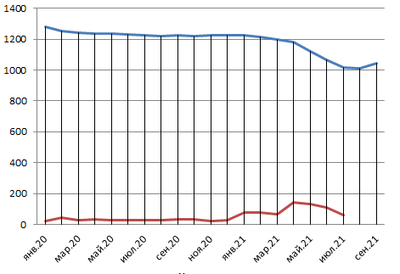
Сравнение выданных рассрочек и отправление в суд

Slide 11
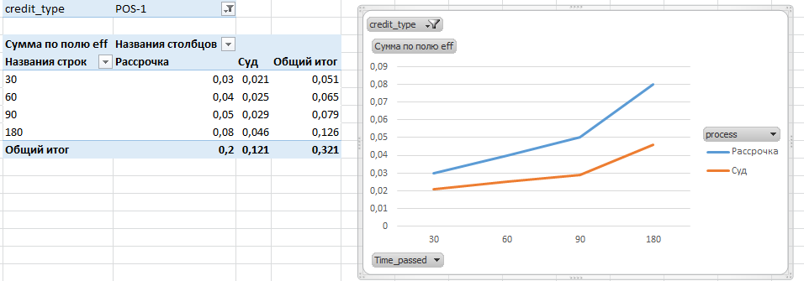
Что эффективнее по POS-1?

Slide 12
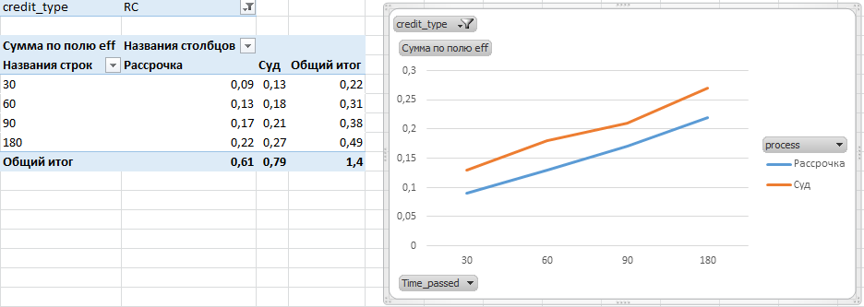
Что эффективнее по RC?

Slide 13
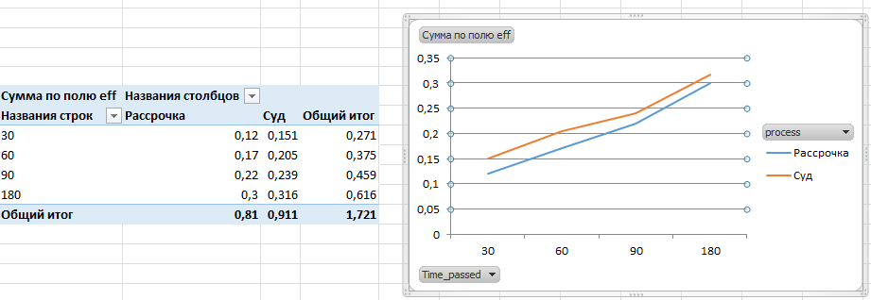
Общая эффективность по POS-1 и RC

Slide 14
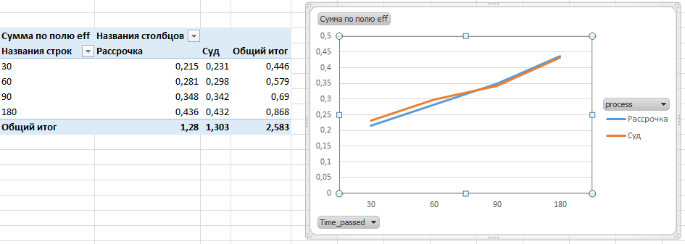
Общая эффективность по всем типам кредитов

Slide 15
Учитесь работать в команде!
ЗАЙМЕМСЯ ТИМБИЛДИНГОМ
-совместное посещение мероприятий
- спортивные командные игр-
-активные тренинги на сплочение команды

Slide 16
Спасибо за ВНИМАНИЕ!!!
В этот раз мы не успели охватить все то, что еще хотели(

